Slide 1
Previsibilidade Contratual
ALTO
ESTÁGIO
INTERMITENTE
Previsibilidade
DETERMINADO
INDETERMINADO
BAIXO
Alinhamento a Diversidade
BAIXO
ALTO

Slide 2
Previsibilidade Contratual
ALTO
ESTÁGIO
INTERMITENTE
RISCO SOCIAL
DETERMINADO
INDETERMINADO
BAIXO
RISCO JURÍDICO
RISCO

Slide 3
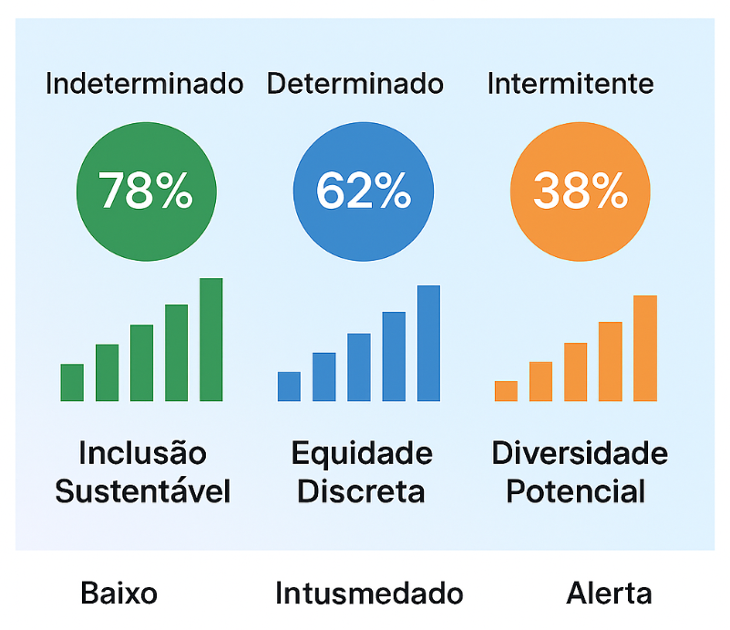

Slide 4
ESTÁGIO
INDETERMINADO
Inclusão Produtiva
INTERMITENTE
DETERMINADO
Mobilidade Social

Slide 5
ROI
SOCIAL
IMPACTO EM DIVERSIDADE
COMPLIANCE
INDETERMINADO
DETERMINADO
ESTÁGIO

Slide 6
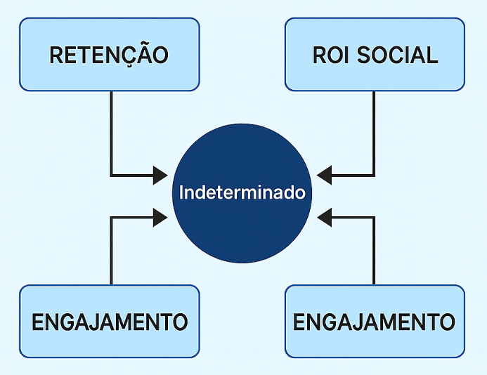

Slide 7
